Slide 1


Wrocław, 7-8 października 2025 r.
GOSPODAROWANIE WODĄ W ROLNICTWIE I NA OBSZARACH WIEJSKICH
Wpływ użytkowania powierzchni zlewni na jakość wód powierzchniowych.
Zlewnia rzeki Mała Panew.
Aleksandra Steinhoff-Wrześniewska
ZBIORTUR „Innowacyjna metoda poprawy jakości wody w wielofunkcyjnych zbiornikach retencyjnych”
NCBiR 2020-2022
Operacja dofinansowana ze środków Unii Europejskiej w ramach Planu Strategicznego dla Wspólnej Polityki Rolnej na lata 2023-2027
– Schemat II Pomocy Technicznej WPR 2023-2027 – Wsparcie operacji realizowanych w ramach KSOW+.
Materiał opracowany przez Aleksandrę Steinhoff-Wrześniewską na zlecenie Centrum Doradztwa Rolniczego w Brwinowie.
Instytucja Zarządzająca Planem Strategicznym dla Wspólnej Polityki Rolnej na lata 2023-2027 – Minister Rolnictwa i Rozwoju Wsi

Slide 2
GOSPODAROWANIE WODĄ W ROLNICTWIE I NA OBSZARACH WIEJSKICH Wrocław, 7-8.10.2025 r.
Użytkowanie powierzchni
Rolnictwo – postrzegane jako główne źródło zanieczyszczeń. Czy na pewno?
Tereny miejskie oraz silnie zurbanizowane obszary z definicji wiejskie
Przemysł
Lasy
Wody powierzchniowe – rekreacja, rybactwo
Mechanizmy zanieczyszczeń
Spływ powierzchniowy
Przesiąkanie
Przedostawanie się zanieczyszczeń z opadami
Akumulacja
Skutki zanieczyszczeń
Eutrofizacja – zwiększony dopływ biogenów z rolnictwa, zanieczyszczenia z atmosfery – opad związków azotu wraz z opadami atmosferycznymi, ścieki
Degradacja ekosystemów – spadek bioróżnorodności, utrata szczególnie wartościowych gatunków
Spadek wartości użytkowej terenów powiązanych z akwenami wodnymi (rekreacja, rybactwo)

Slide 3
GOSPODAROWANIE WODĄ W ROLNICTWIE I NA OBSZARACH WIEJSKICH Wrocław, 7-8.10.2025 r.
Podział zanieczyszczeń wód powierzchniowych
Pochodzenie zanieczyszczeń
Naturalne
Antropogeniczne
Źródło pochodzenia
Punktowe
Powierzchniowe lub obszarowe
Liniowe,
pasmowe
Stopień szkodliwości
Bezpośrednio szkodliwe
Pośrednio szkodliwe
Trwałość zanieczyszczeń
Trwałe
Rozkładalne
Nierozkładalne
– oprac. K. Kulejewska

Slide 4
KONFERENCJA - GOSPODAROWANIE WODĄ W ROLNICTWIE I NA OBSZARACH WIEJSKICH Wrocław 7-8.10.2025 r.
Rolnictwo
Odbudowa i utrzymanie łąk, pastwisk, pasów buforowych
Ochrona gleb, mulczowanie
Utrzymanie enklaw ekologicznych (zielone obszary)
Agrotechniczne sposoby poprawy warunków wodnych w glebie
Magazynowanie wody w profilu glebowym w tak zwanej strefie aeracji, czyli powyżej zwierciadła wód gruntowych
Zwiększenie zawartości próchnicy w glebie
Optymalne nawożenie (prawidłowy stan fizjologiczny roślin)
P, Ca, Mg, Zn – system korzeniowy – strefa włośnikowa
K – turgor roślin
Wapnowanie gleb – zabieg strukturotwórczy

Slide 5
GOSPODAROWANIE WODĄ W ROLNICTWIE I NA OBSZARACH WIEJSKICH Wrocław, 7-8.10.2025 r.
Innowacyjne rozwiązania w uprawie roli (tzw. konserwująca uprawa roli) – ograniczenie erozji wodnej i wietrznej, poprawa struktury i zwiększenie wsiąkalności wód opadowych, wzrost biologicznej aktywności gleby i zasiedlanie jej przez dżdżownice, spowolnienie mineralizacji próchnicy
Zabiegi agromelioracyjne – głęboka orka dla zmniejszenia zagęszczenia gleby
Poplony – zmniejszenie spływu powierzchniowego wydłużenie czasu retencji
Strefy buforowe wzdłuż rzek – ograniczenie spływu, wydłużenie czasu retencji, ograniczenie wymywania związków chemicznych
Pastwiska – ograniczenie liczby zwierząt wypasanych w strefach brzegowych pastwisk
Odpady pochodzenia zwierzęcego – przechowywane w specjalnych i szczelnych zbiornikach
Pozarolnicze technologie oczyszczania wody w ciekach (rowy melioracyjne, małe dopływy, oczka wodne, starorzecza)

Slide 6
GOSPODAROWANIE WODĄ W ROLNICTWIE I NA OBSZARACH WIEJSKICH Wrocław, 7-8.10.2025 r.
Leśnictwo i pastwiska
Zadrzewienia górnych terenów zlewni
Przechwytywanie opadów
Utrzymanie ciągłości lasów
Strefy buforowe
Tereny zurbanizowane
Zielone dachy, zbiór wody
Przepuszczalne nawierzchnie ulic
Deszczowe ogrody – zbiorniki na wody deszczowe
Odbudowa kanałów miejskich

Slide 7
GOSPODAROWANIE WODĄ W ROLNICTWIE I NA OBSZARACH WIEJSKICH Wrocław, 7-8.10.2025 r.
Mała Panew
Prawobrzeżny dopływ Odry, całkowita długość 131,8 km – woj. śląskie (54 km), woj. opolskie (77,8 km),
oddzielona zbiornikiem retencyjnym Turawa – tzw. Jezioro Turawskie – dwa oddzielne odcinki o
zróżnicowanych właściwościach hydrologicznych i przyrodniczych. Przed zbiornikiem – charakter zbliżony do
naturalnego, poniżej do ujścia do Odry przepływy regulowane w wyniku gospodarki wodnej prowadzonej na
zbiorniku
Zlewnia rzeki Mała Panew
Wraz z Jeziorem Turawskim i jego dopływami ma powierzchnię 2131,5 km²
Sieć rzeczna zlewni – istotne zróżnicowanie pod względem zasobności w wodę. Największe ilości wody prowadzi sama Mała Panew oraz jej najdłuższe dopływy: Dubielski Potok, Zimna Woda, Lublinianka, Bziniczka, Myślina, Stoła, Bziczka
Rozbudowana sieć rowów, które wodę prowadzą okresowo
W projekcie badaniami objęto obszar dorzecza od źródła do zamknięcia w punkcie cofki Jeziora Turawskiego, co stanowi powierzchnię 1220,2 km², a długość cieku na tym odcinku wynosi 86 km.

Slide 8
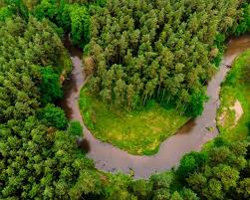
Mała Panew – w górnym odcinku silnie meandrująca

Slide 9
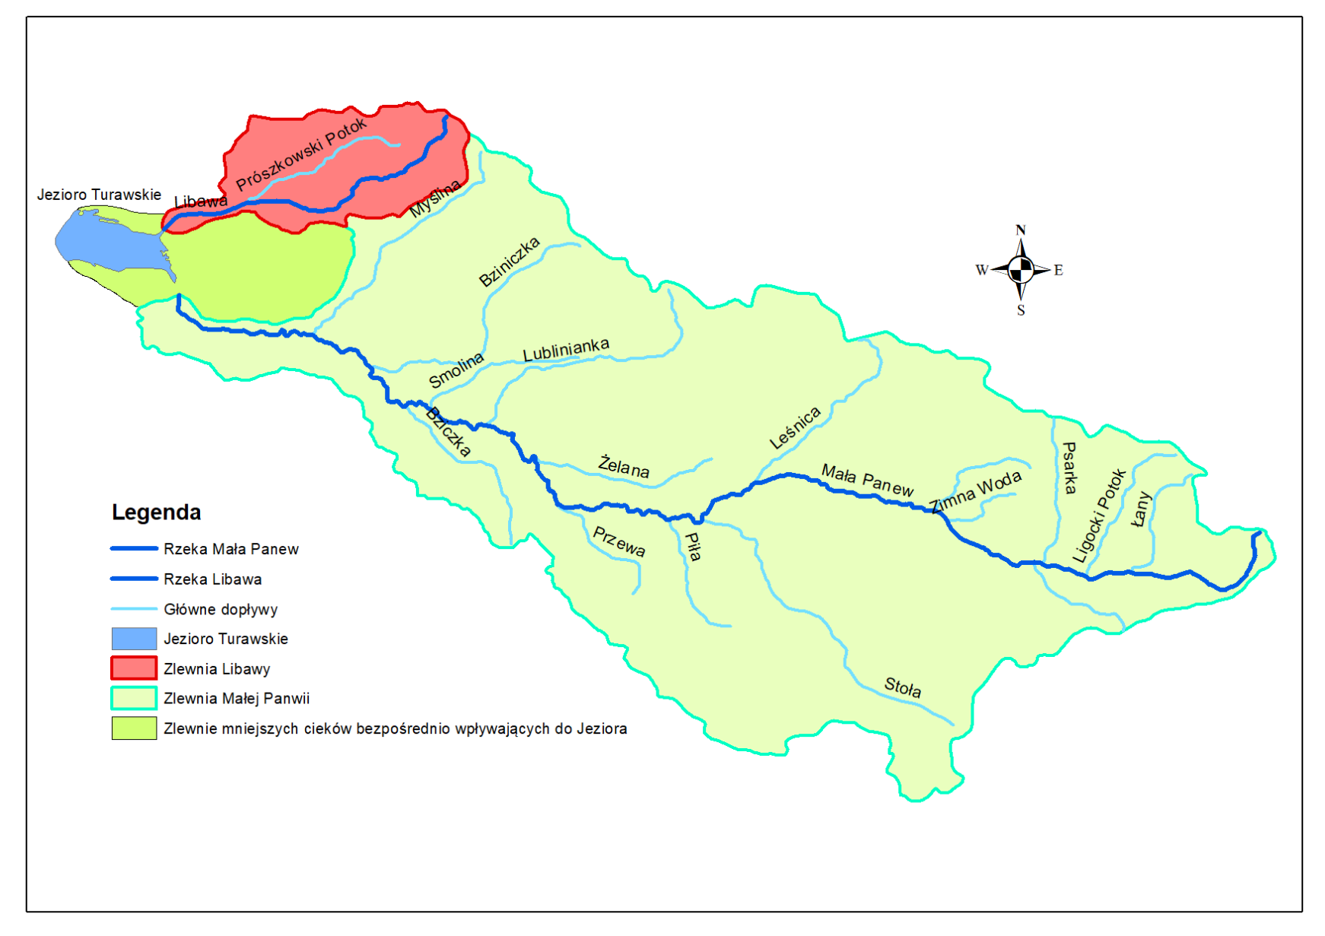
GOSPODAROWANIE WODĄ W ROLNICTWIE I NA OBSZARACH WIEJSKICH Wrocław, 7-8.10.2025 r.
Sieć hydrograficzna zlewni Zbiornika/Jeziora Turawskiego
Tarnowskie Góry
– oprac. M. Helis

Slide 10
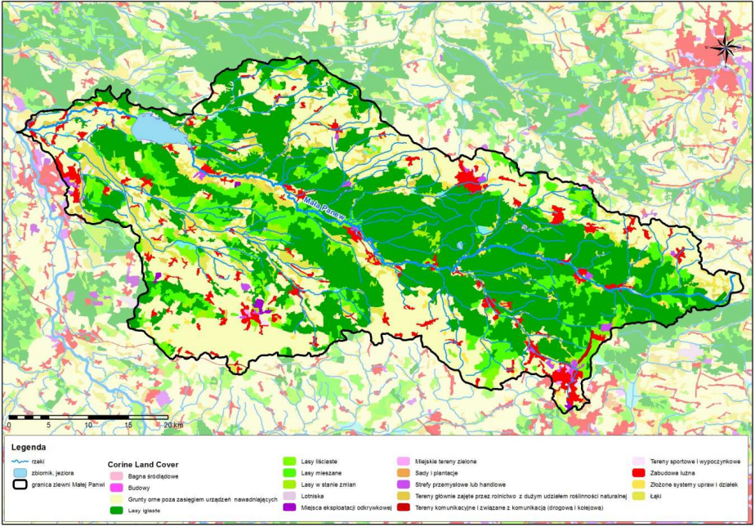
Lokalizacja zlewni rzeki Mała Panew wraz z zagospodarowaniem terenu
– oprac. K. Kulejewska, M. Helis

Slide 11
GOSPODAROWANIE WODĄ W ROLNICTWIE I NA OBSZARACH WIEJSKICH Wrocław, 7-8.10.2025 r.
Zlewnie cząstkowe i punkty poboru prób wody
Tarnowskie Góry
– oprac. M. Helis

Slide 12
BZT₅, ChZT_{Cr ,} pH, elektroprzewodnictwo, P_{og}, N i jego formy oraz metale Cu, Zn, Pb, Cr, Ni
Wskaźnik | Warunki tlenowe i zanieczyszczenia organiczne |  |  |  |  |  | Odczyn |  |  | Zasolenie |  |  | Substancje biogenne |  |  |  |  |  |  |  |  |  |  |  | Metale ciężkie
 | ChZT |  |  | BZT5 |  |  | pH |  |  | E |  |  | Nogk |  |  | N-NO3 |  |  | N-NH4 |  |  | P-PO4 |  |  | Cr |  |  | Cu |  |  | Zn |  |  | Ni |  |  | Pb
Rok badań | 2019 | 2020 | 2021 | 2019 | 2020 | 2021 | 2019 | 2020 | 2021 | 2019 | 2020 | 2021 | 2019 | 2020 | 2021 | 2019 | 2020 | 2021 | 2019 | 2020 | 2021 | 2019 | 2020 | 2021 | 2019 | 2020 | 2021 | 2019 | 2020 | 2021 | 2019 | 2020 | 2021 | 2019 | 2020 | 2021 | 2019 | 2020 | 2021
Most Jedlice huta | + | + | + |  |  |  |  |  |  |  |  |  | + | + | + | + | + |  | + |  |  |  |  |  |  |  |  | + | + | + |  |  |  |  | + | + | + | + | +
Krasiejów most | + | + | + |  |  |  |  |  |  |  |  |  | + | + | + | + | + |  | + |  |  |  |  |  |  |  |  | + | + | + |  |  |  |  | + | + | + | + | +
Kajaki | + | + | + |  |  |  |  |  |  |  |  |  | + | + | + | + | + | + |  |  |  |  |  |  |  |  |  | + | + | + |  |  | + |  | + |  | + | + | +
Zawadzkie Stadion | + | + | + |  |  |  |  |  |  |  |  |  | + | + | + | + | + | + | + | + | + |  |  |  |  |  |  | + | + | + |  |  |  |  | + | + | + | + | +
Zawadzkie Ziai | + | + | + |  |  |  |  |  |  |  |  |  | + | + | + | + | + | + | + | + | + |  |  |  |  |  |  | + | + | + |  |  |  | + | + | + | + | + | +
Żędowice | + | + | + |  |  |  |  |  |  |  |  |  | + | + | + | + | + | + | + | + | + |  |  |  |  |  |  | + | + | + |  |  |  |  | + | + | + | + | +
Kielcza | + | + | + |  |  |  |  |  |  |  |  |  | + | + | + | + | + |  | + | + |  |  |  |  |  |  |  | + | + | + | + |  |  |  | + | + | + | + | +
Krupski Młyn | + | + | + |  |  |  |  |  |  |  |  |  | + | + | + |  |  |  |  | + |  |  |  |  |  |  |  | + | + | + |  |  |  | + |  | + | + | + | +
Potępa | + | + | + |  |  | + |  |  |  |  |  | + | + | + | + |  |  |  |  |  | + |  |  |  |  |  |  | + | + | + |  |  | + |  | + | + | + | + | +
Pusta Kuźnica | + | + | + |  |  |  |  |  |  |  |  |  | + | + | + |  |  |  |  |  |  |  |  |  |  |  |  | + | + | + |  |  |  | + | + | + | + | + | +
Brusiek | + | + | + |  |  |  |  |  |  |  |  |  | + | + | + |  |  |  |  |  |  |  |  |  |  |  |  | + | + | + |  |  |  | + | + |  | + | + | +
Kalety 3-maja | + | + | + |  |  |  |  |  |  |  |  |  | + | + | + |  |  |  |  |  |  |  |  |  |  |  |  | + | + | + |  |  |  | + | + |  | + | + | +
Miotek | + | + | + |  |  |  |  |  |  |  |  |  | + | + | + |  |  |  |  |  |  |  |  |  |  |  |  | + | + | + |  |  |  | + |  | + | + | + | +
Źródło | + | + | + |  |  |  |  |  |  |  | + |  | + | + | + | + | + |  |  |  |  |  |  |  |  |  | + | + | + | + |  |  |  | + | + | + | + | + | +

Slide 13
Sezonowa zmienność stężenia P_{og} w wybranych punktach na rzece Mała Panew
– oprac. K. Kulejewska

Slide 14
Sezonowa zmienność stężenia N_{og} w wybranych punktach na rzece Mała Panew
– oprac. K. Kulejewska

Slide 15
Sezonowa zmienność stężeń metali w wybranych punktach na rzece Mała Panew
– oprac. K. Kulejewska

Slide 16
Sezonowa zmienność stężeń metali w wybranych punktach na rzece Mała Panew
– oprac. K. Kulejewska

Slide 17
Sezonowa zmienność stężeń metali w wybranych punktach na rzece Mała Panew
– oprac. K. Kulejewska

Slide 18
Sezonowa zmienność stężeń metali w wybranych punktach na rzece Mała Panew
– oprac. K. Kulejewska

Slide 19
Sezonowa zmienność stężeń metali w wybranych punktach na rzece Mała Panew
– oprac. K. Kulejewska

Slide 20
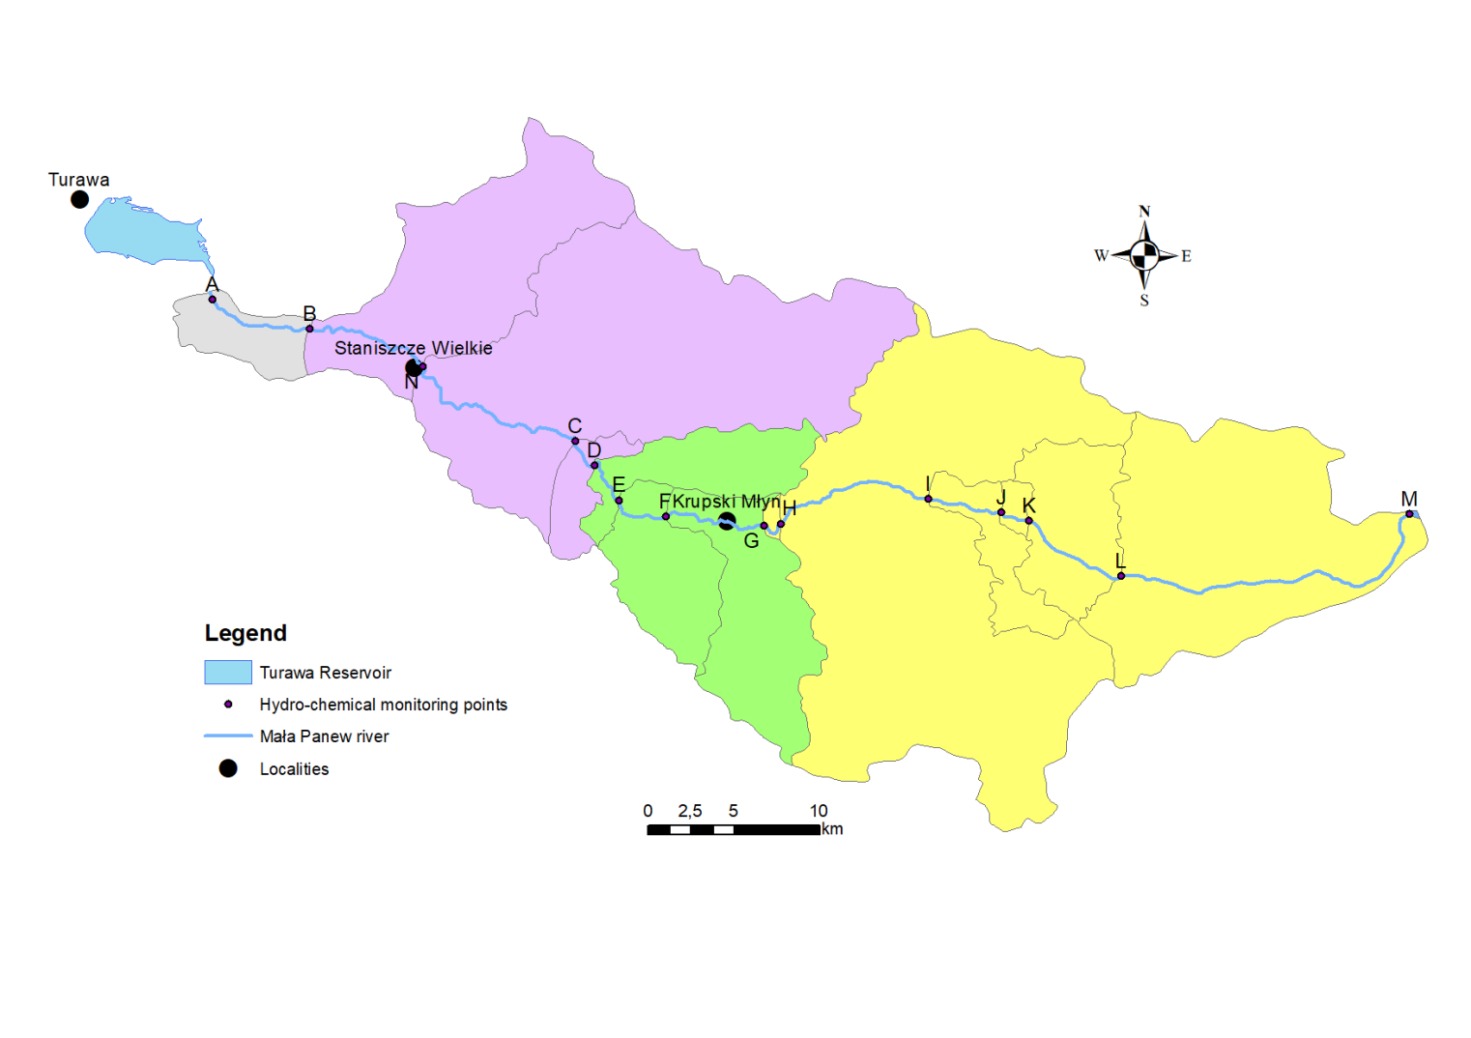
Klasyfikacja obszarów zlewni pod względem źródeł zanieczyszczeń wraz z oceną jakości wód powierzchniowych zlewni zbiornika
Na podstawie analiz chemicznych prób wody pobranych z punktów monitoringu fizyczno-chemicznego podzielono obszar zlewni Małej Panwi na 4 jednorodne pod względem pochodzenia zanieczyszczenia, grupy: zanieczyszczenie rolnicze, zanieczyszczenie leśne, zanieczyszczenie niewiadomego pochodzenia (mieszany), strefa ujścia rzeki. W przypadku rzeki Libawy zanieczyszczenia na obszarze zlewni mają charakter leśny.
– oprac. M. Helis

Slide 21
Strefy zagrożenia azotanami na obszarze zlewni Małej Panwi
Wyznaczone obszary zagrożenia pokrywają się z obszarami intensywnego gospodarowania na gruntach ornych znajdujących się w obszarach peryferycznych zlewni. Szczegółowa analiza zmian stężeń azotanów wskazała, że na obszarze źródliskowym obserwowano zmiany stężeń tej formy azotu charakterystyczne dla przebiegu okresu wegetacyjnego.

Slide 22
Strefy zagrożenia fosforanami na obszarze zlewni Małej Panwi
Wnioski z badania: Stężenie związków fosforu ujemnie korelowały z udziałem gruntów ornych w ogólnej powierzchni analizowanych zlewni cząstkowych. Natomiast udział lasów i terenów zurbanizowanych wpływa dodatnio na wartości tych stężeń.

Slide 23
GOSPODAROWANIE WODĄ W ROLNICTWIE I NA OBSZARACH WIEJSKICH Wrocław 7-8.10.2025 r.
Rolnictwo i przemysł w zlewni Małej Panwi
Lesistość obszaru od źródła do zbiornika Turawa 67%, użytki zielone 11%, grunty orne 20%
Tarnowskie Góry – obszar źródliskowy, obszar silnie zurbanizowany, liczne zakłady przemysłu ciężkiego (huty Zn, Fe)
Kalety – miasto historycznego rozwoju hutnictwa na Górnym Śląsku, fabryka celulozy i papiernia – 1884–1991 – Zn, Fe
Krupski Młyn – Alfred Nobel? – (Górnośląska Spółka Akcyjna do Produkcji Lignozy – Wełny Strzelniczej dla Armii i Marynarki w Krupskim Młynie) 1872–2025 Nitroerg – w przeszłości składowanie i zakopywanie odpadów z produkcji ammatolu (zw. amonowe-saletra), zw. siarki
Zawadzkie – huta Andrzej 1836–2003 – Fe
Kolonowskie (Fosowskie) – fabryka suchej destylacji drewna
Ozimek 1754 r. – huta żelaza – najstarsza działająca huta w Polsce – Fe
Jedlice –Huta szkła powstała w 1960 r. na terenie starych (z XIX wieku) zabudowań walcowni Zn
1957 konf. – prof. Marian Stangenberg
„Mała Panew nawet przy ujściu do Odry i mimo przejścia przez jezioro zaporowe w Turawie ma wodę silnie zabrudzoną i cuchnącą w wyniku zanieczyszczenia ściekami z f-ki celulozy w Kaletach, położonej kilkanaście kilometrów poniżej jej źródeł. Fabryka ta przepuszcza całą wodę rzeczki przez siebie, która wypływa w postaci brunatno – fioletowego ścieku”.

Slide 24
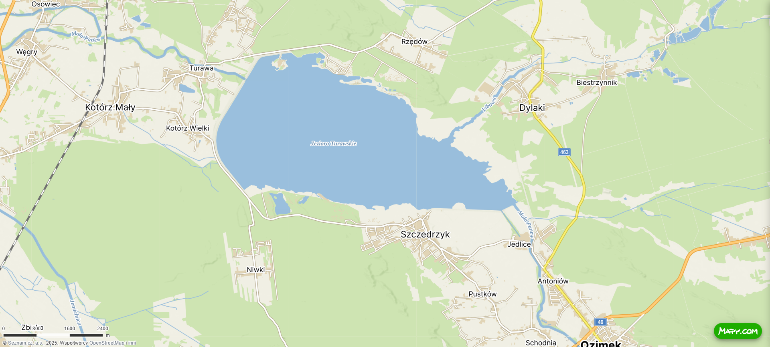
Zbiornik retencyjny Turawa - o powierzchni 21 km², wys. Zapory 13 m, głębokości do 13 m, poj. max. 107,6 mln m³ w całości położony w Obszarze Chronionego Krajobrazu Lasy Stobrawsko-Turawskie oraz należy do obszaru Natura 2000 – obszaru specjalnej ochrony ptaków (86 zaobserwowanych gatunków)
1854 r., 1903 r., 1913 r., 1933 r., 1938 r., 1944 r., 1954 r.
28 mln marek, Hitlersee

Slide 25
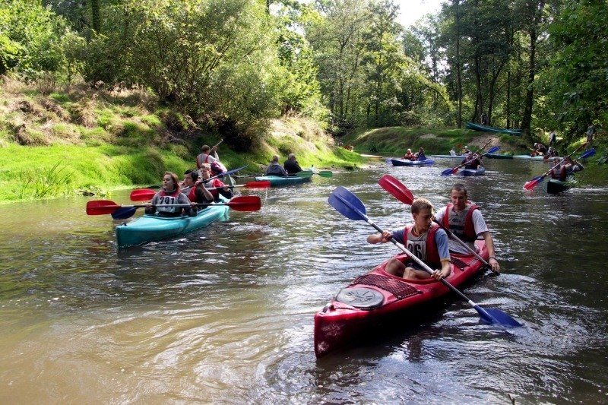
Dziękuję

